Slide 1
အသုံးချ အဘိဓမ္မာ

Slide 2
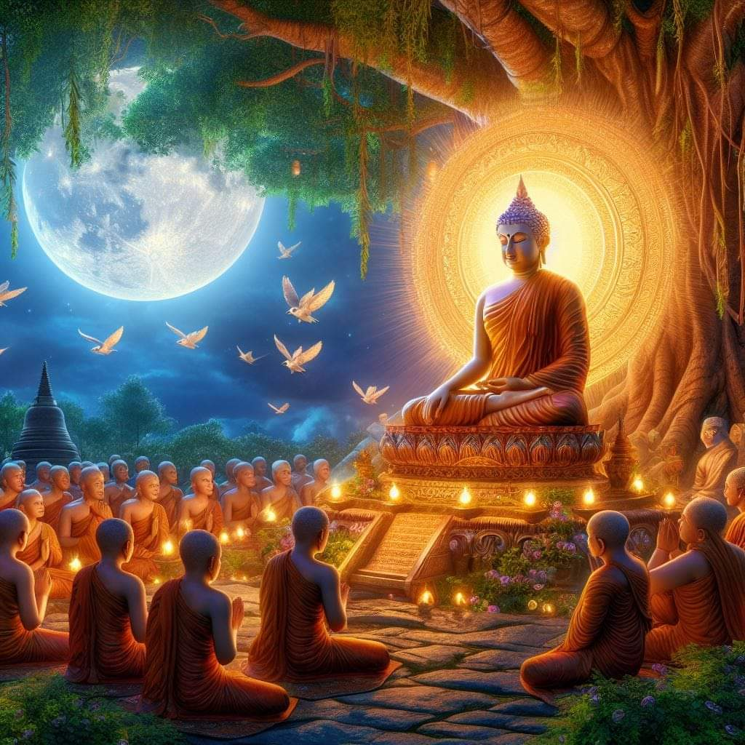
ကမ္မဋ္ဌာန်း သင်ယူနည်း အဆင့်ဆင့်
၁) ဥဂ္ဂဟ - ကျမ်းစာ၏ အနက်အဓိပ္ပါယ်ကို နှုတ်တက်သင်ယူခြင်း၊
၂) ပရိပုစ္ဆာ - ကမ္မဋ္ဌာန်း၏ အသိခက်သော ဖွင့်ဆိုချက်များ သံသယ ဖြစ်ဖွယ်များကို အသေအချာ မေးခြင်း၊
၃) ဥပဋ္ဌာန - နိမိတ်ထင်လာပုံများကို မှတ်သားထားရခြင်း၊
၄) အပ္ပနာ - အပ္ပနာဆိုက်ပုံကို မှတ်သားထားရခြင်း၊
၅) လက္ခဏ - ဂဏနာ, ဖုသနာ စသည့် ကမ္မဋ္ဌာန်း၏ သဘောလက္ခဏာကို မှတ်သားထားရခြင်း။

Slide 3
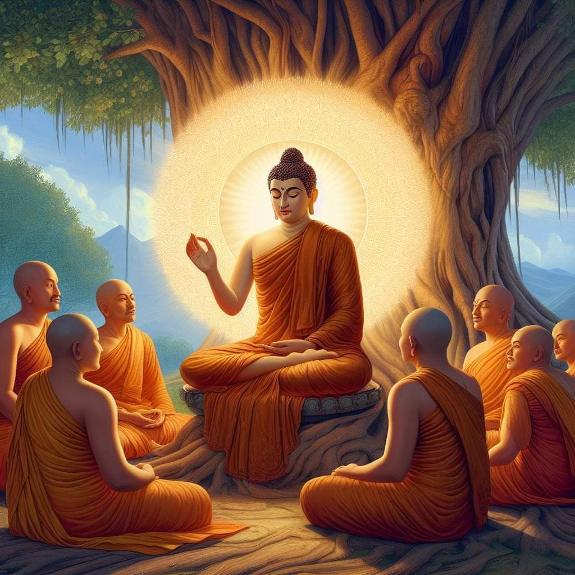
သစ္စာ
၁) ပရမတ္ထသစ္စာ - မပြောင်းလဲသော အမှန်တရား၊
၂) သမ္မုတိသစ္စာ - လူအများ သတ်မှတ် လက်ခံထားသော အမြဲမမှန်သည့် အမှန်တရား၊
Notes:
နဲနဲမာ နဲနဲပြော့, များများမာ များများပြော့သာ ကွဲလွဲ၊ ဖဿ ထိတွေ့ခြင်း စသည့် သဘောများ

Slide 4

သင်, ကျင့်, သိ
၁) ပရိယတ္တိ - သင်ကြား နာယူ, မှတ်သား, လမ်းစဉ်ဖော်ဆောင်၊
၂) ပဋိပတ္တိ - ကျင့်သုံး, ဆောက်တည်, လက်တွေ့လုပ်၊
၃) ပဋိဝေဓ - ထိုးထွင်းသိ, ပန်းတိုင်ရောက်၊
Notes:
မြေပုံဆွဲ, ဖြောင့်ဖြောင့်သွား, ပန်းတိုင်ရောက်၊ တရားတစ်ပုဒ် နာ၍ မဂ်ဖိုလ်ရနိုင်တဲ့ ခေတ် ကုန်ပြီ။

Slide 5
အစဉ် ငါးမျိုး
၁) ဥပပတ္တိက္ကမ - ဖြစ်စဉ်၊
၂) ပဟာနက္ကမ - ပယ်စဉ်၊
၃) ပဋိပတ္တိက္ကမ - ကျင့်စဉ်၊
၄) ဘူမိက္ကမ - ဘုံစဉ်၊
၅) ဒေသနာက္ကမ - ဒေသနာစဉ်။
Notes:
သစ်စေ့မှ သစ်ပင် ဖြစ်စဉ်, ဝီထိစဉ်, ဥတုနိယာမ စသည့် ဖြစ်စဉ်၊ ပထမဈာန်တွင် နီဝရဏပယ် စသည်၊ ဝိသုဒ္ဓိ ခုနစ်ပါး ကျင့်စဉ်၊ ကာမ, ရူပ, အရူပ၊ ဒါနကထာ စသည်။

Slide 6

ရည်ရွယ်ချက်
ကျင့်စဉ်ကို စနစ်တကျ ချဉ်းကပ်ပြရန်၊
လေးနက်သော တရားတော်များကို နားလည်နိုင်စေရန်၊
အဘိဓမ္မာ၏ လက်တွေ့ဆန်ပုံကို တင်ပြရန်၊
တိုးတက်မှုတိုင်းတွင် သတ်မှတ်ထားသည့် စံနှုန်းများကို ထင်သာ မြင်သာ ရှိစေရန် ဤသင်တန်းကို စီစဉ်ပါသည်။
Notes:
Soft skill လိုအပ်သော ဝန်းကျင်တွင် အဘိဓမ္မာသည် self awareness ရှိဖို့ လက်တွေ့ကျသည်။ ဘုရားဟော တရားတော်များသည် နိဗ္ဗာန်ရဖို့ သက်သက်သာ အသုံးဝင်သည် မဟုတ်၊ နေ့စဉ်ဘဝတွင်လည်း အသုံးဝင်သည်။

Slide 7
ဆုတောင်း အမျှဝေ
ဣမိနာ ပုညကမ္မေန၊ မာ မေ ဗာလသမာဂမော။
သတံ သမာဂမော ဟောတု၊ ယာဝနိဗ္ဗာနပတ္တိယာ။
ဧတ္တာဝတာ စ အမှေဟိ၊ သမ္ဘတံ ပုညသမ္ပဒံ။
သဗ္ဗေ ဒေဝါနုမောဒန္တု၊
သဗ္ဗေ ဘူတာနုမောဒန္တု၊
သဗ္ဗေ သတ္တာနုမောဒန္တု၊ သဗ္ဗသမ္ပတ္တိ သိဒ္ဓိယာ။
ဤကောင်းမှုကံကြောင့် နိဗ္ဗာန်ရသည့် တိုင်အောင် ကျွန်ုပ်သည် လူမိုက်နှင့် ပေါင်းသင်းဆက်ဆံရခြင်း မဖြစ်ရပါစေသတည်း။ သူတော်ကောင်းနှင့် ပေါင်းသင်းဆက်ဆံရခြင်း ဖြစ်ပါစေသတည်း။
ဤမျှဖြင့် ကျွန်ုပ်တို့သည် ပြည့်စုံသော ကောင်းမှုကို ဆည်းပူးခဲ့ပါပြီ။ အလုံးစုံသော နတ်တို့သည် အလုံးစုံသော ကံကိလေသာကြောင့် ဖြစ်ကုန်သော သတ္တဝါတို့သည် အလုံးစုံသော သတ္တဝါတို့သည် ခပ်သိမ်းသော ပြည့်စုံခြင်းဖြင့် ဝမ်းမြောက်နိုင်ကြပါစေကုန်သတည်း။

Slide 8
ဆုတောင်း အမျှဝေ
ဣဒံ မေ ဉာတီနံ ဟောတု၊ သုခိတာ ဟောန္တု ဉာတယော။
ဣဒံ မေ ပုညံ အာသဝက္ခယာဝဟံ ဟောတု။
ဣဒံမေ ပုညံ နိဗ္ဗာနဿ ပစ္စယော ဟောတု။
မမ ပုညဘာဂံ သဗ္ဗသတ္တာနံ ဘာဇေမ။
တေ သဗ္ဗေ မေ သမံ ပုညဘာဂံ လဘန္တု။
ဤကောင်းမှုသည် ဆွေမျိုးတို့အတွက် ဖြစ်ပါစေသတည်း။ ဆွေမျိုးတို့သည် ချမ်းသာကြပါစေသတည်း။
ဤကောင်းမှုသည် အာသဝေါကုန်ရာ နိဗ္ဗာန်ကို ဆောင်ပါစေသတည်း။
ဤကောင်းမှုသည် နိဗ္ဗာန်ရခြင်း၏ အထောက် အပံ့ ဖြစ်ပါစေသတည်း။
ကျွန်ုပ်၏ ကောင်းမှု အဖို့ဘာဂကို အလုံးစုံသော သတ္တဝါတို့အား အမျှပေးဝေပါ၏။
ထို အလုံးစုံသော သတ္တဝါတို့သည် ကျွန်ုပ်၏ ကောင်းမှု အဖို့ကို ထပ်တူညီမျှ ရကြပါစေကုန်သတည်း။

